Slide 1

SI-nın Ağıllı Prosesi Avtomatlaşdırması: RPA-dan IPA-ya
Gündəlik tapşırıqların sadə avtomatlaşdırılmasından süni intellektlə gücləndirilmiş, konteksti başa düşən sistemlərə doğru — müasir iş dünyasının transformasiya yolculuğu.
PEŞƏKAR TƏLIM KURSU

Slide 2
Bu Gün Nəyi Öyrənəcəyik?
Bu dərsdə biz gündəlik tapşırıqların avtomatlaşdırılmasından intellektual avtomatlaşdırmaya keçidin yolunu birlikdə kəşf edəcəyik — məhz o nöqtəyə çatacağıq ki, süni intellekt artıq yalnız icra etmir, konteksti başa düşür.
01
02
RPA-nı anlamaq
Məhdudiyyətləri müəyyənləşdirmək
Robot Proses Avtomatlaşdırmasının əsas prinsiplərini, üstünlüklərini və klassik istifadə hallarını öyrənmək.
Klassik RPA-nın harada dayandığını və niyə daha ağıllı həllərə ehtiyac olduğunu anlamaq.
03
04
IPA-ya keçid
Praktiki tətbiq
Süni intellekt texnologiyalarının RPA ilə necə birləşərək Ağıllı Proses Avtomatlaşdırmasını yaratdığını kəşf etmək.
Real iş ssenarilərini təhlil etmək, ROI hesablamaq və öz prosesinizi avtomatlaşdırmaq üçün addımlar atmaq.

Slide 3

RPA Nədir?
Robot Proses Avtomatlaşdırması (RPA) — proqram təminatı "botları" vasitəsilə insan hərəkətlərini kompüter interfeyslərində dəqiq şəkildə təqlid edən texnologiyadır. Bot sizin əvəzinizə məlumat daxil edir, kopyalayır, yapışdırır, elektron poçt göndərir və sistemlər arasında məlumat ötürür.
📋 Qaydalara əsaslı
🖥️ İnterfeys səviyyəsində
Bot yalnız əvvəlcədən təyin edilmiş, aydın qaydalara uyğun işləyir. Hər addım dəqiq proqramlaşdırılmışdır.
Proqramların daxilinə müdaxilə etmədən, ekrandakı elementləri "görərək" hərəkət edir — insan kimi.
⚡ Sürətli icra
Eyni tapşırığı gecə-gündüz, fasiləsiz, səhvsiz şəkildə yerinə yetirir — insan sürətindən dəfələrlə sürətli.

Slide 4
Klassik RPA-nın Məhdudiyyətləri
RPA güclü bir alətdir, lakin hər problemin həlli deyil. Qurulmamış məlumatlarla üzləşdikdə və ya gözlənilməz vəziyyətlər yarandıqda klassik RPA botları çaşıb qalır. Bu məhdudiyyətlər bizə daha ağıllı bir həllə — IPA-ya doğru baxmağı məcbur edir.
📄 Qurulmamış məlumatlarla işləyə bilmir
🚫 Müstəqil qərar qəbul edə bilmir
🔧 İnterfeys dəyişikliyinə həssasdır
Elektron məktublar, PDF sənədlər, skanlanan formalar, əl yazısı — bunlar standart RPA üçün "görünməz"dir. Bot yalnız strukturlaşdırılmış, proqnozlaşdırılan məlumatları emal edə bilər.
Qaydaların xaricindəki hər hansı vəziyyət botu dayandırır. İstisna hallar, anormal məlumatlar və ya qeyri-standart ssenarilər üçün mütləq insan müdaxiləsi tələb olunur.
Tətbiqin ekranında kiçik bir dəyişiklik — bir düymənin yerinin dəyişdirilməsi belə — botu tamamilə sıradan çıxara bilər. Saxlama xərcləri yüksəkdir.

Slide 5
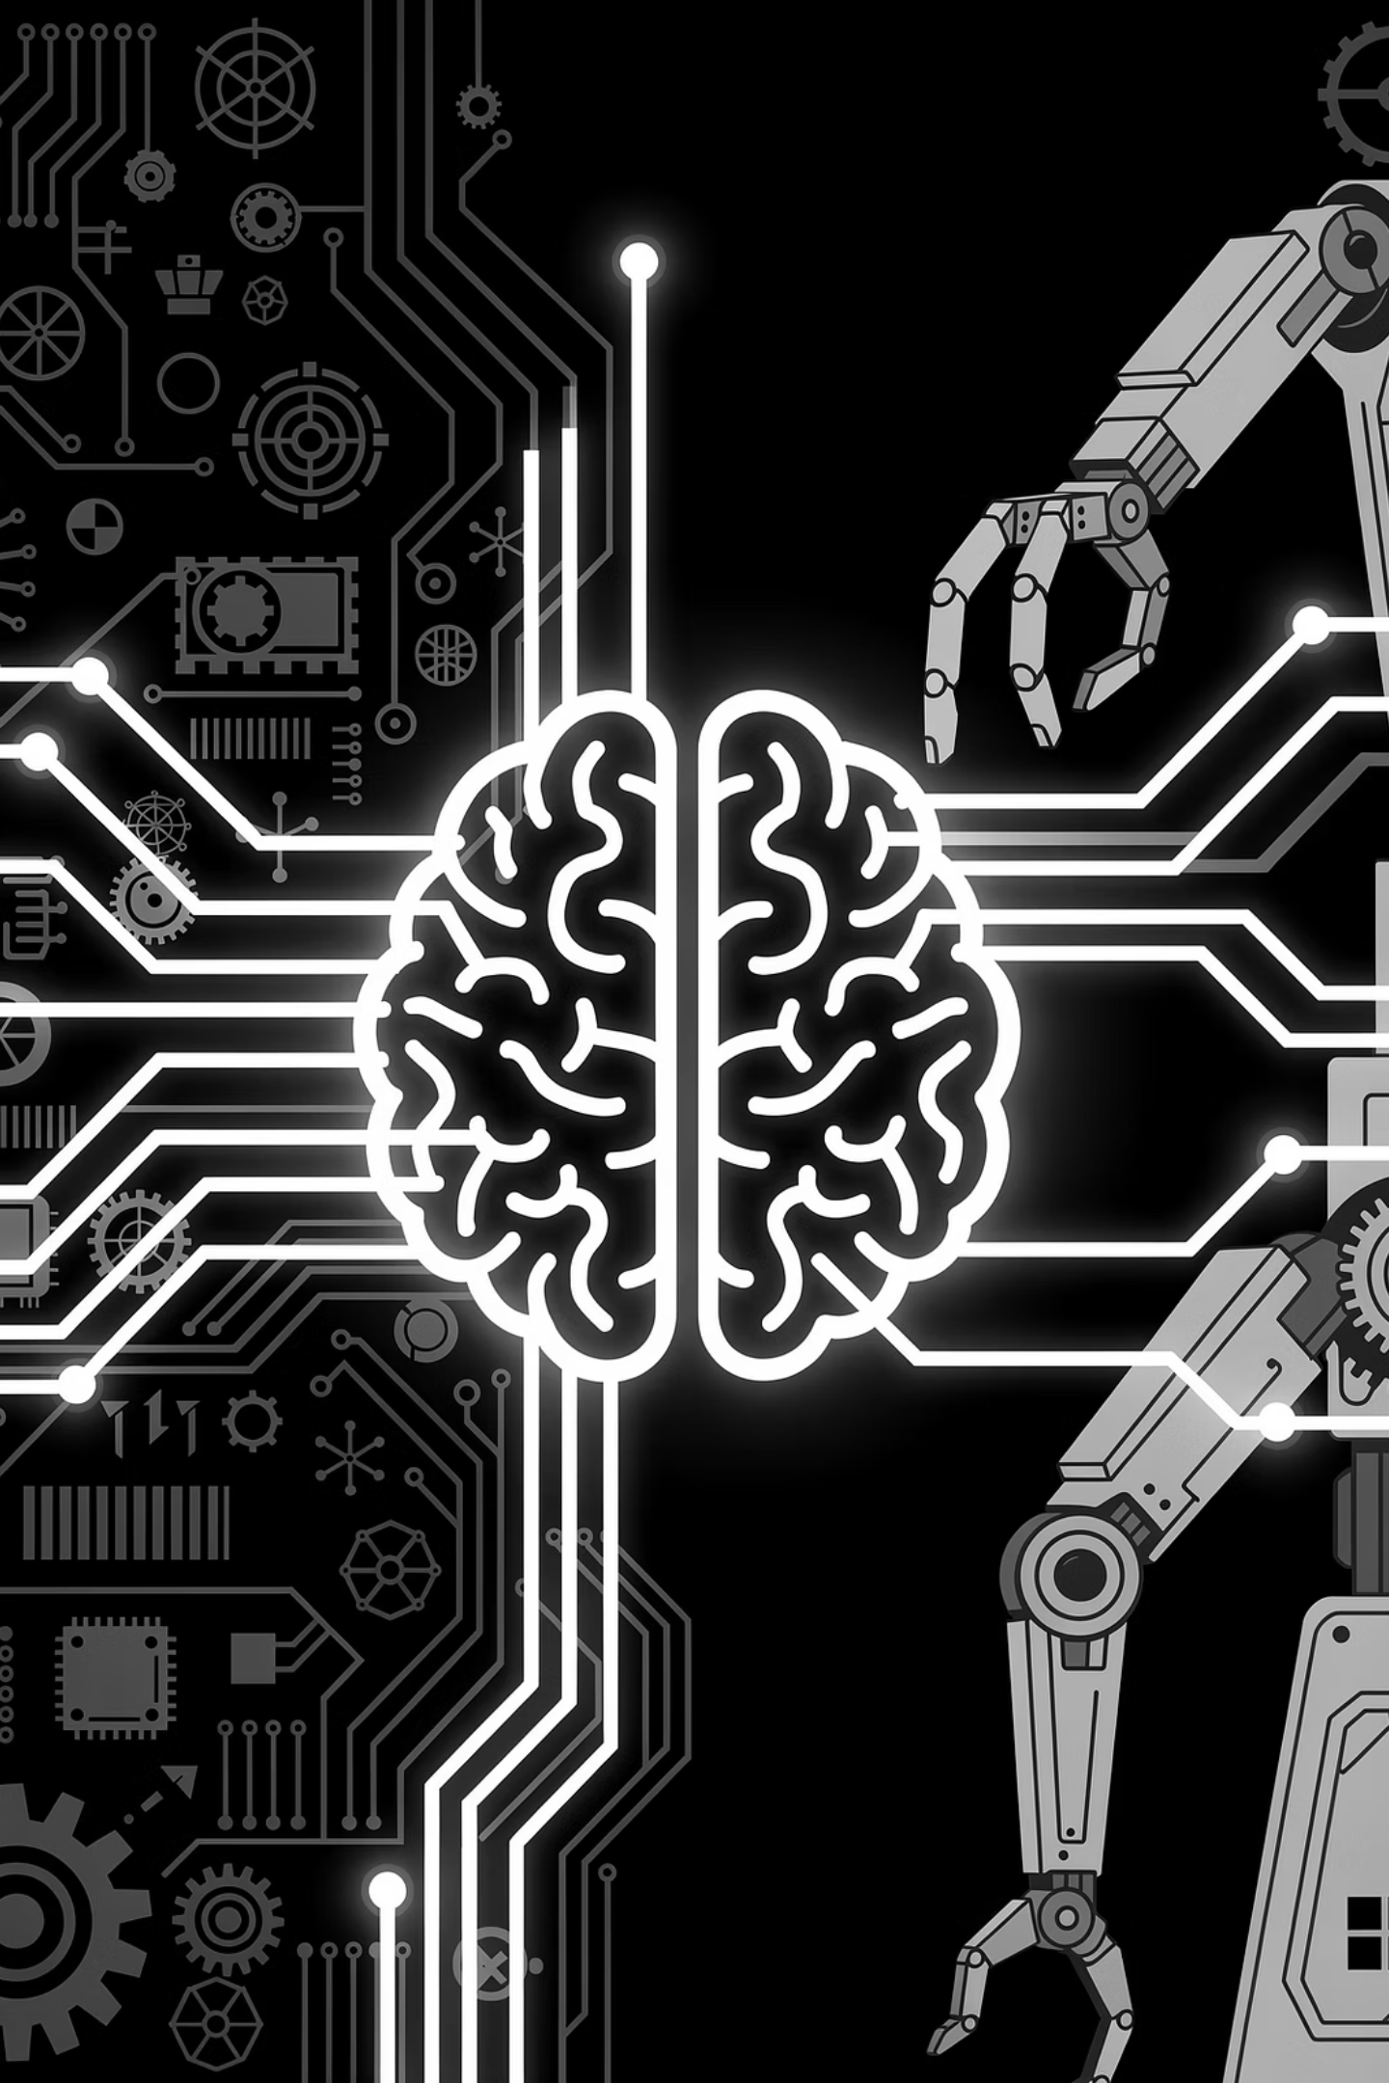
Ağıllı Proses Avtomatlaşdırması (IPA)
RPA + Süni İntellekt = IPA
IPA, klassik RPA-nın icra gücünü süni intellektin anlama qabiliyyəti ilə birləşdirir. Nəticədə ortaya çıxan bot artıq yalnız göstərişləri icra etmir — məzmunu başa düşür, qərar qəbul edir və zamanla öyrənir.
Klassik RPA botu
IPA — Ağıllı Bot
Yalnız strukturlaşdırılmış məlumat
Sabit qaydalar çərçivəsində
Öyrənmir, dəyişmir
İnsan nəzarəti tələb edir
Qurulmamış məlumatları emal edir
Kontekstə görə qərar verir
Hər tapşırıqdan öyrənir
Özü monitorinq edir

Slide 6

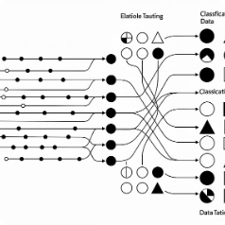
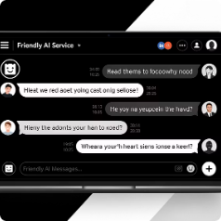
Əsas IPA Texnologiyaları
IPA-nın gücü onun arxasındakı süni intellekt texnologiyalarından gəlir. Bu texnologiyalar birlikdə işləyərək sistemə görmə, anlama və öyrənmə qabiliyyəti verir.
OCR + NLP — Sənədləri Oxumaq
Maşın Öyrənməsi — Ağıllı Təsnifat
Çatbotlar — İlkin Müştəri Dəstəyi
Optik Simvol Tanıma (OCR) sənədlərdəki mətni rəqəmsallaşdırır; Təbii Dil Emalı (NLP) isə bu mətni mənalı şəkildə təhlil edir. Nəticə: fakturalar, müqavilələr, e-poçtlar avtomatik emal olunur.
ML modelləri gələn sorğuları, sənədləri və məlumatları avtomatik olaraq kateqoriyalara ayırır. Nə qədər çox məlumat emal etsə, bir o qədər dəqiq olur.
NLP əsaslı çatbotlar müştəri sorğularını ilk olaraq qəbul edir, cavablandırır və lazım gəldikdə düzgün departamentə yönləndirir — 7/24 fasiləsiz xidmət.

Slide 7




Tipik İdarəetmə Ssenariləri
IPA texnologiyaları müxtəlif sektorlarda real biznes proseslərini dəyişdirir. Aşağıdakı nümunələr ən geniş tətbiq olunan sahələri əks etdirir.
Faktura və Çatdırılma Qeydləri
Yeni İşçilərin İşə Qəbulu
Gələn fakturaları OCR ilə oxuyur, məlumatları mühasibat sisteminə daxil edir, uyğunluğu yoxlayır və ödənişi avtomatik təsdiqləyir — manual əməliyyat sıfıra endirilir.
Yeni əməkdaşın sənədlərini emal edir, sistemlərə giriş hüquqları yaradır, təlim planı hazırlayır və bütün departamentlərə avtomatik bildiriş göndərir.
Müştəri Sorğularının Təhlili
Tənzimləyici Hesabatlar
Daxil olan e-poçt və mesajları oxuyur, mövzuya və prioritetə görə təsnif edir, düzgün komandaya yönləndirir və cavab şablonu hazırlayır.
Müxtəlif sistemlərdən məlumatları toplayır, birləşdirir, formatlaşdırır və müəyyən edilmiş müddətdə tənzimləyici qurumlara avtomatik hesabat göndərir.

Slide 8






Hibrid Prosesin Dizaynı
Effektiv IPA həlləri botun gücünü insan mühakiməsi ilə birləşdirir. Aşağıdakı nümunə e-poçt əsaslı sorğu emalının addım-addım necə işlədiyini göstərir — yüksək etibarlı hallarda tam avtomatik, şübhəli hallarda isə insana ötürülür.
E‑poçtanı Oxumaq
NLP Təsnifatı
Modelin Etibarlılıq İndikatoru
90%-dən çox: Avtomatik
90%-dən aşağı: İcmal
Bu hibrid model ən yaxşı nəticəni verir: yüksək həcmli, standart hallar tamamilə avtomatlaşdırılır, mürəkkəb və qeyri-müəyyən hallar isə mütəxəssisə yönləndirilir. Nəticədə həm sürət artır, həm də keyfiyyət təmin olunur.

Slide 9

ROI (Return on Investment) Qiymətləndirməsi
IPA investisiyasının geri dönüşünü düzgün hesablamaq üçün həm qazanılan dəyərləri, həm də real xərcləri obyektiv şəkildə nəzərə almaq lazımdır. Uğurlu tətbiqlər adətən 6-18 ay ərzində özünü ödəyir.
✅ Əldə edilən dəyərlər
⚠️ Nəzərə alınmalı xərclər
Vaxt qənaəti: Əməkdaşlar yüksək dəyərli işlərə fokuslanır
Azalmış səhvlər: Manual daxiletmə xətaları praktiki olaraq sıfıra enir
Miqyaslanma: Artan iş yükünü əlavə işçi olmadan emal etmək imkanı
Sürət: 24/7 fasiləsiz işləmə, sıfır gözləmə müddəti
Tətbiq xərcləri: Lisenziya, konfiqurasiya, inteqrasiya işləri
Davamlı dəstək: Bot saxlanması, sistem yeniləmələri, monitorinq
İşçi təlimi: Komandanın yeni iş modelinə adaptasiyası
Gözlənilməz dəyişikliklər: Sistemlər dəyişdikdə yenidən konfiqurasiya
💡 Tövsiyə: Pilot proyektlə başlayın — bir prosesi tam avtomatlaşdırın, ROI-ni ölçün, sonra genişləndirin. Bu yanaşma riski minimuma endirir.

Slide 10
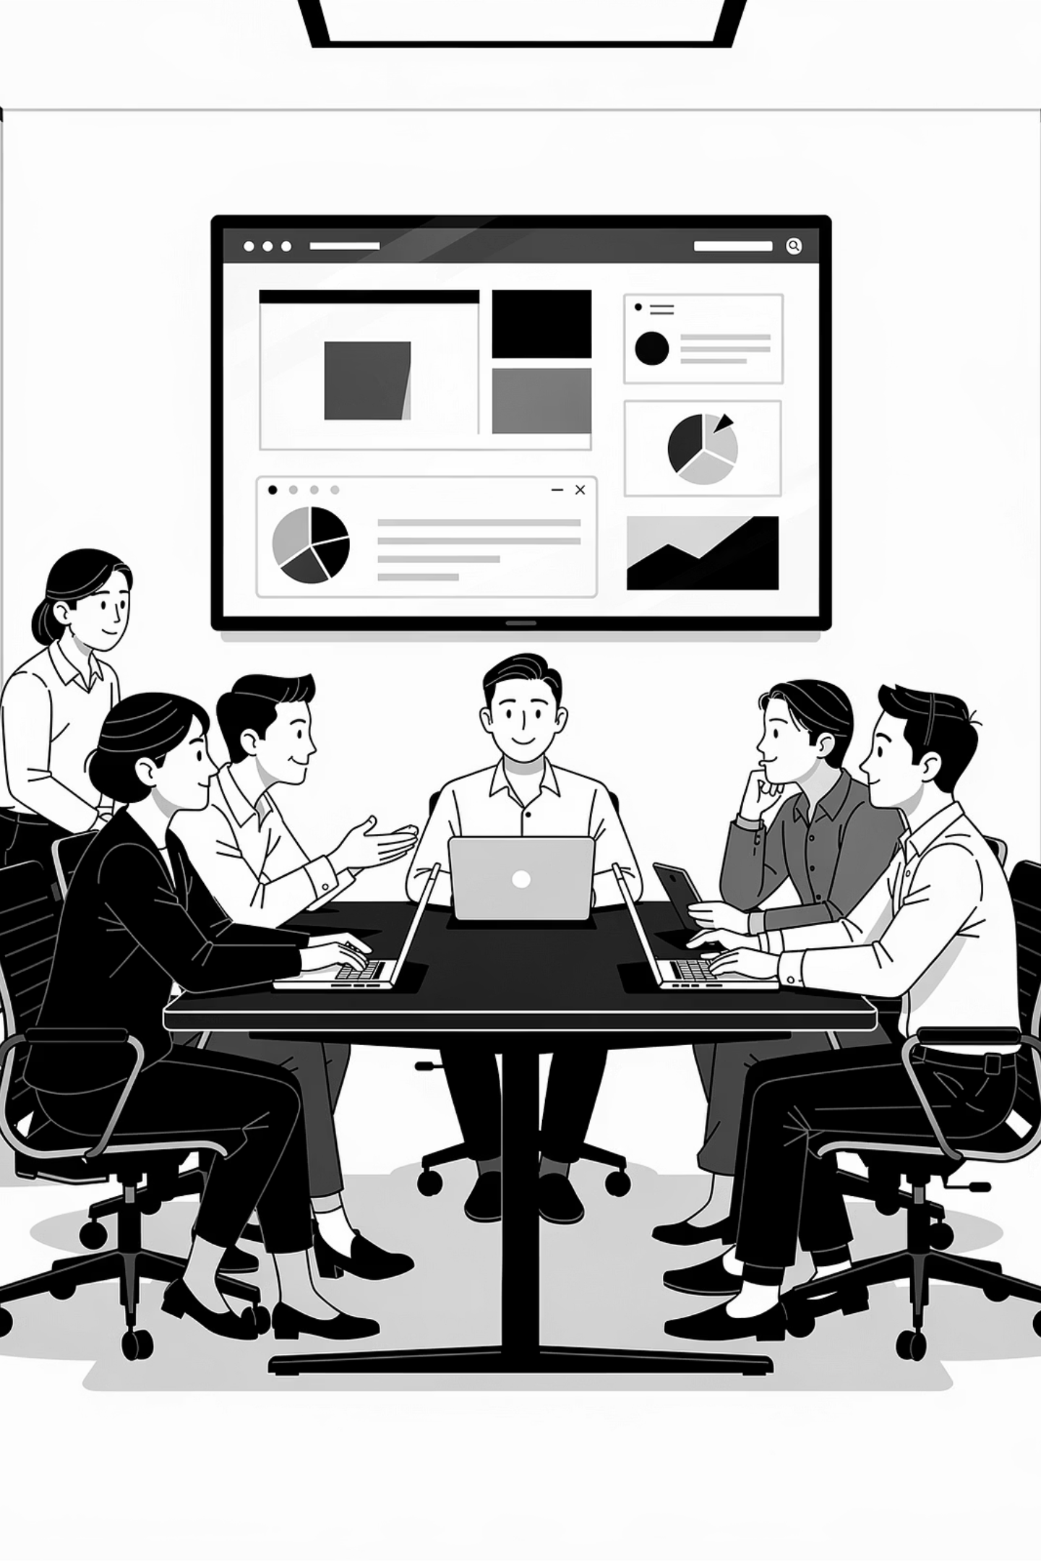
Etik və Təşkilati Aspektlər
Texnologiya nə qədər güclü olsa da, onun insan amili ilə düzgün balanslaşdırılması uğurlu tətbiqin əsas şərtidir. Bu məsələlərə vaxtında diqqət yetirilmədikdə ən yaxşı texniki həll belə şirkət daxilindən müqavimətlə üzləşə bilər.
😟 İş itirmək qorxusu
🎓 Yenidən hazırlıq ehtiyacı
Əməkdaşların ən böyük narahatlığı budur. Açıq ünsiyyət, şəffaflıq və "botlar işimi ələ keçirir" əvəzinə "botlar məni azad edir" anlayışı ən vacib məsələlərdir.
Avtomatlaşdırma yeni bacarıqlar tələb edir: bot idarəetməsi, məlumat analitikası, proses dizaynı. Komandaların bu bacarıqları qazanması üçün investisiya şərtdir.
⚖️ Məsuliyyət məsələsi
Bot yanlış qərar verdikdə kim cavabdehdir? Sistemin dizayncısı? İdarəçisi? Şirkət? Bu suallar tətbiqdən əvvəl aydınlaşdırılmalıdır.

Slide 11




Praktik Tapşırıq
İndi öyrəndiklərinizi öz iş mühitinizə tətbiq etməyin vaxtıdır. Bu tapşırıq sizə avtomatlaşdırma düşüncə tərzini inkişaf etdirməkdə kömək edəcək.
"İşinizdə təkrarlanan bir proses seçin. Bu avtomatlaşdırıla bilərmi? Klassik RPA-ya uyğundurmu, yoxsa süni intellekt tələb edirmi? Süni intellekt hansı rolu oynayacaq?"
Prosesi müəyyənləşdir
Məlumat növünü təhlil et
Süni intellektin rolunu tap
Həftəlik ən az 2 saat aparan, təkrarlanan bir tapşırığı seçin. Ən yaxşısı — qaydaları aydın olan tapşırıqdır.
Bu proses strukturlaşdırılmış məlumatlarla mı işləyir, yoxsa e-poçtlar, PDF-lər, sənədlər kimi qurulmamış məlumatlarla? Bu cavab RPA vs IPA seçimini müəyyənləşdirir.
OCR, NLP, ML, çatbot — hansı texnologiya bu prosesi daha ağıllı edəcək? İnsan nəzarəti harda lazım olacaq?
📝 Tapşırığınızı növbəti dərsdə müzakirə edəcəyik. Seçdiyiniz prosesin addımlarını qısaca yazıb gətirin.

Slide 12
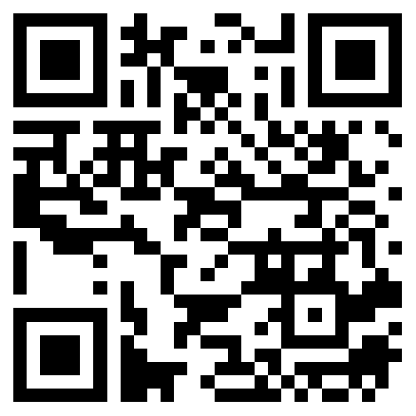
Test Tapşırığı L6

